Slide 1
Kliknij, aby dodać tekst
Kliknij, aby dodać tekst
Kliknij, aby dodać tekst

Slide 3
1 maj-Święto Pracy - jest to dzień, w którym dorośli nie idą do pracy a dzieci do szkoły.
Organizowane są wtedy marsze, aby uczcić to święto.

Slide 4
2 maja obchodzony jest Dzień Flagi Państwowej oraz Dzień Polonii i Polaków za granicą. Jest to jedno z najmłodszych świąt państwowych, wprowadzone na mocy ustawy z dn. 20.11.2004 r. o godle, barwach i hymnie narodowym. Głównym założeniem tego święta jest popularyzacja wiedzy o polskiej tożsamości i symbolach narodowych.
Powiewająca biało-czerwona flaga jest jednym z najważniejszych symboli naszego narodu. Od setek lat towarzyszy Polakom podczas doniosłych uroczystości i wydarzeń sportowych. Niegdyś była obecna na polach bitew. Należy otoczyć ją należytym szacunkiem i poznać kilka prostych zasad jej użytkowania.

Slide 5
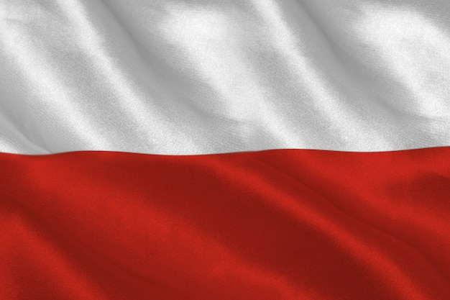
Biel symbolizuje dobro, a także czystość narodu polskiego. Czerwień oddaje dostojność, ale i majestat polskich władców. Narodowe barwy symbolicznie nawiązują do historii naszego kraju, kiedy to przez lata walczono o wolność. Biel i czerwień to dziedzictwo polskiego narodu, które jednoczy Polaków od lat.

Slide 6
Konstytucja to najważniejszy dokument w państwie. Dzięki niemu system władzy, jej kontroli i wybierania jest unormowany. Obywatele mają prawa i wolności wynikające z konstytucji i mogą dochodzić swoich praw w sądach. Pierwsza polska Konstytucja powstała 3 maja 1791 roku i była pierwszą konstytucją w Europie, a drugą na świecie. Już kilka dni po uchwaleniu Konstytucji przez Sejm Wielki dzień 3 maja został uznany za święto narodowe.

Slide 8
Wierszyki

Slide 9
Wierszyki

Slide 10
Śpiewaj i bądź dumny!!!

Slide 11
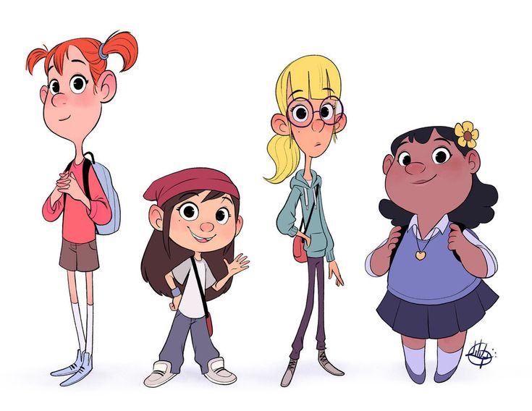
Dziękujemy za uwagę
Autorzy- uczniowie klasy 7b:
Gabrysia Bęben
Julia Noworyta
Julia Luranc
Klaudia Dudek
Maja Sołtysik
Hania Płonka
Laura Waszkiewicz
Karol Berszakiewicz

Slide 12
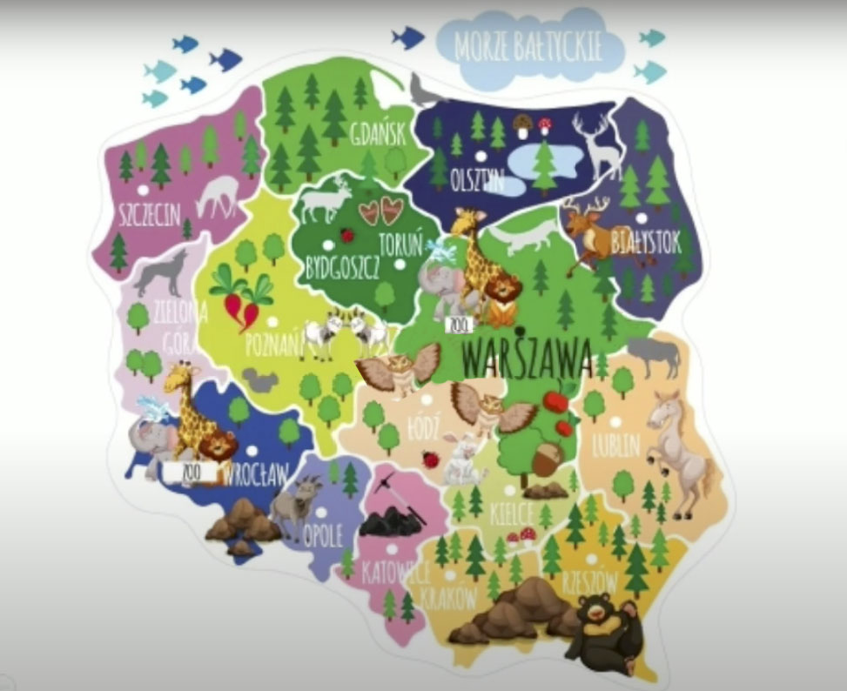
A teraz zdanie dla Was
„POLSKA MOIMI OCZAMI”
Stwórz piękny obraz naszego kraju- Polski. Odrysuj kontur lub znajdź gotową kolorowankę i wypełnij ją tym co lubisz i kochasz w naszym kraju.
Może ukochane miejsca, ciekawi ludzie, niespotykane nigdzie indziej zwierzęta, bądź przepyszne jedzenie, które utkwiło ci w pamięci podczas podróży.
Niech Polska twoimi oczami mieni się wszystkimi kolorami tęczy.
Powodzenia!

